Slide 1
GIỚI THIỆU MÔN HỌC
Tên môn: LẬP TRÌNH HƯỚNG ĐỐI TƯỢNG
Mã học phần: 841044; Số tín chỉ: 4(3,1,8)
Tài liệu tham khảo:
[1] Cay S. Horstmann, “Core Java volume I”, 10th Edition, Prentice Hall, 2016.
[2] Cay S. Horstmann, “Core Java volume II”, 10th Edition, Prentice Hall, 2016.
[3] Barry Burd, “Beginning Programming with Java for Dummies”, 5th Edition, Wiley, 2017.
[4] Ian F. Darwin, “Java Cookbook” 3th Edition, O'Reilly, 2014.

Slide 2
GIỚI THIỆU MÔN HỌC
Các chương:
Chương 1: Lập trình Java căn bản
Chương 2: PP Lập trình hướng đối tượng
Chương 3: Đối tượng và Lớp
Chương 4: Kỹ thuật kế thừa và đa hình
Chương 5: Interface
Nội dung: PP lập trình Hướng Đối tượng, đối tượng (object), lớp (class) và thể hiện (instance), các kỹ thuật đóng gói, kế thừa, đa hình, interface.

Slide 3
NGÔN NGỮ LẬP TRÌNH JAVA
Java là ngôn ngữ lập trình bậc cao được phát triển bởi bởi James Gosling, thuộc hãng Sun Microsystems, công bố chính thức năm 1995. (Java 1.0 [J2SE])
Java thực thi được trên nhiền nền tảng khác nhau như Windows, Mac OS, và các phiên bản của UNIX.
Có nhiều phiên bản của Java như: J2EE for Enterprise Applications, J2ME for Mobile Applications.
Java là ngôn ngữ lập trình Object Oriented, Platform Independent, Distributed, Simple, Portable, Dynamic,… Write Once, Run Anywhere (WORA)

Slide 4
LỊCH SỬ CỦA NGÔN NGỮ LT JAVA
6/1991: James Gosling khởi tạo dự án ngôn ngữ Oak để viết phần mềm điều khiển (phần mềm nhúng).
1995: hãng Sun Microsystems phát triển Oak và giới thiệu ngôn ngữ lập trình mới tên Java (Java 1.0).
13/11/2006: hãng Sun tiếp tục phát triển ngôn ngữ Java theo mã nguồn mở GNU General Public License (GPL).
08/5/2007: hãng Sun hoàn chỉnh về phần lõi của ngôn ngữ Java là free và open-source.
Công cụ sử dụng:
  Máy tính: CPU 200-MHz, 64MB RAM
  Hệ điều hành: Linux 7.1 hoặc Windows xp/7/8
  Phiên bản: Java JDK 8
  Trình soạn thảo: Ms Notepad hoặc các text editor

Slide 5
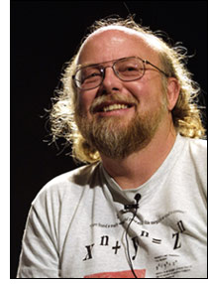
NGÔN NGỮ LẬP TRÌNH JAVA
James Gosling
Là ngôn ngữ lập trình hướng đối tượng.
Là ngôn ngữ vừa biên dịch vừa thông dịch
(compiled and interpreted)
Java có thể dùng được trong nhiều hệ điều hành như Windows, Linux, MAC OSX,…

Slide 6
CÔNG NGHỆ JAVA
JSE (Java Standard Edition): platform cho phép phát triển và thực thi các ứng dụng Java trên desktop và server, các thiết bị nhúng.
JEE (Java Enterprise Edition): platform cho phép phát triển các ứng dụng Java chạy trên server. Bộ phận hay được nhắc đến của công nghệ này là Servlet/JSP, sử dụng Java để làm các ứng dụng web.
JME (Java Micro Edition): platform cho phép phát triển các ứng dụng Java chạy trên thiết bị di động, thẻ thông minh, thiết bị điển tử cầm tay, robo và những thiết bị điện tử khác.

Slide 7
JAVA platform (Nền tảng của Java)
Platform: là môi trường phát triển hoặc triển khai
Java platform có thể chạy nhiều hệ điều hành như Windows, Linux, MAC OSX,…
Java platform cung cấp:
Máy ảo java (JVM)
Giao diện lập trình ứng dụng (API)

Slide 8
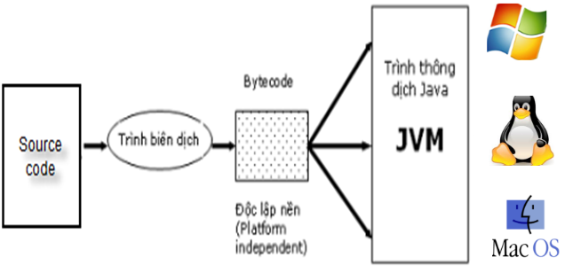
Mô hình dịch của Java
Khi viết mã, hệ thống tạo ra một tệp (.java)
Mã nguồn được trình biên dịch-Java compiler biên dịch thành mã byte code (.class)
Rồi được trình thông dịch-Máy ảo Java (Java Virtual Machine) thông dịch mã byte code này thành machine code (hay native code) tương ứng khi nhận được yêu cầu chạy chương trình.

Slide 9



Ưu điểm của Java
compile
execute
source code
Hello.java
byte code
Hello.class
output
Các đoạn mã viết bằng Java có thể chạy được trên nhiều nền tảng khác nhau (nhiều hệ điều hành như linux, window, OSX).
=> Write one, run any where
Ngôn ngữ lập trình Java hỗ trợ cơ chế thu gom rác tự động.
=> Trong Java, hiện tượng rò rỉ bộ nhớ hầu như không xảy ra.

Slide 10
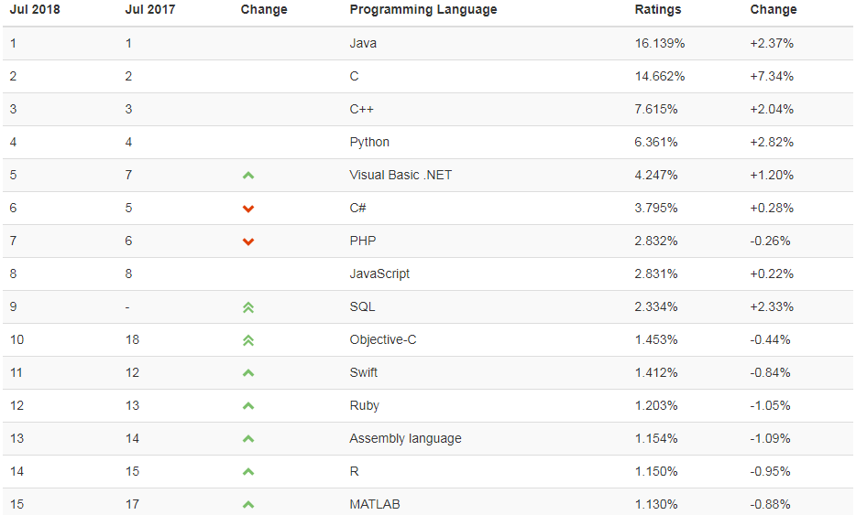
Ưu điểm của Java
Theo thống kê của trong web https://www.tiobe.com/tiobe-index/ (tháng 08/2018), ngôn ngữ Java được sử dụng nhiều nhất

Slide 11
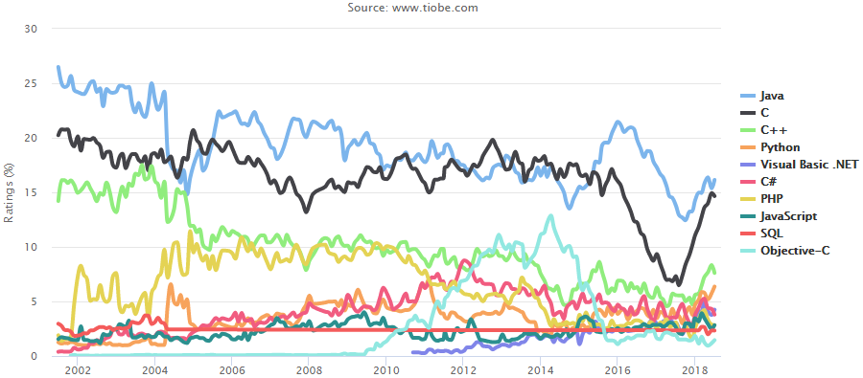
Ưu điểm của Java

Slide 12
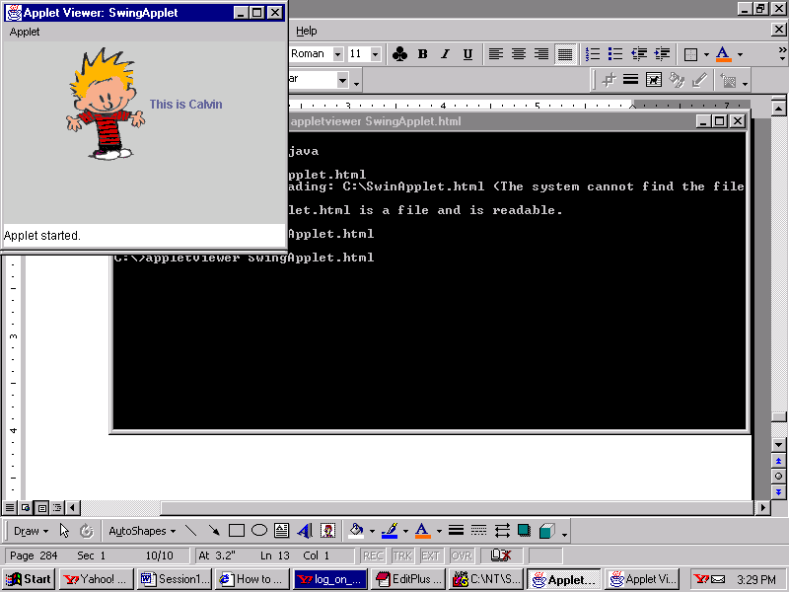
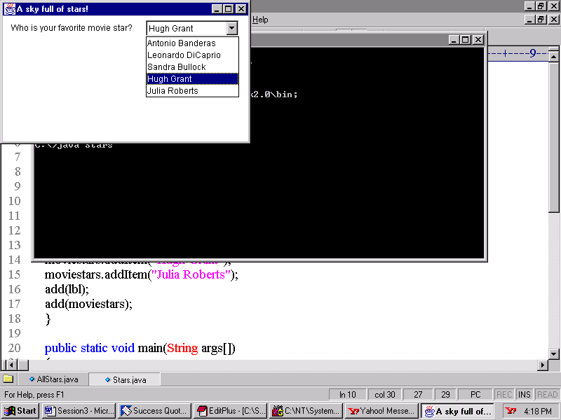
CÁC DẠNG CHƯƠNG TRÌNH JAVA
Applets

Slide 13
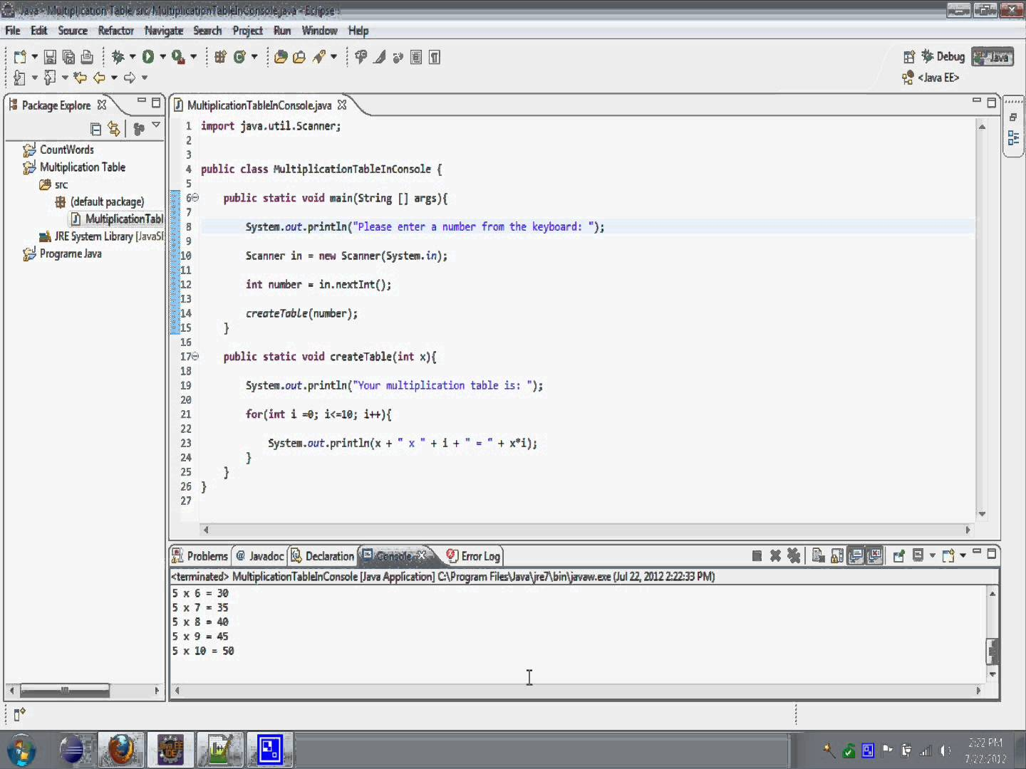
CÁC DẠNG CHƯƠNG TRÌNH JAVA
Console Applications

Slide 14
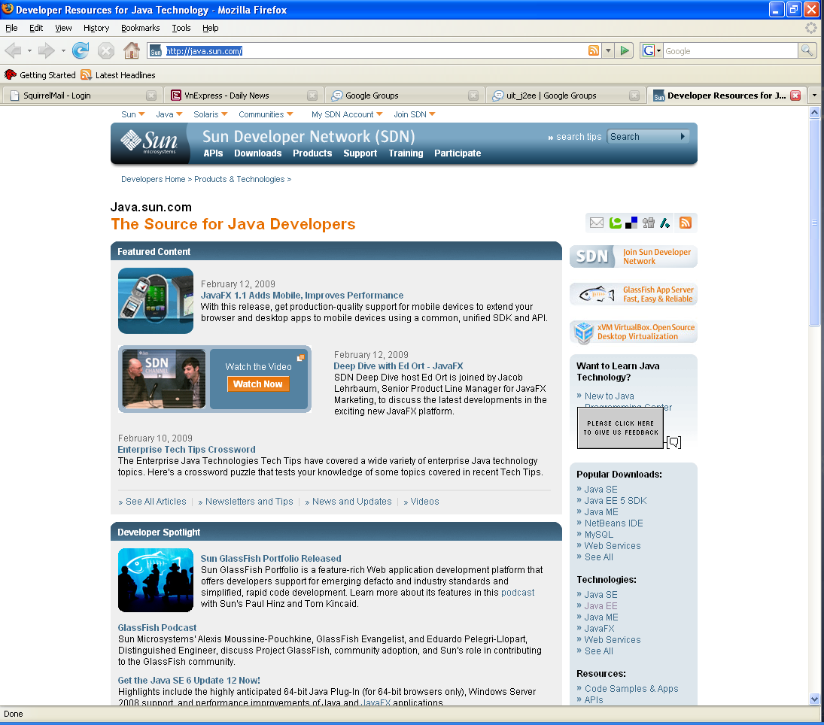
CÁC DẠNG CHƯƠNG TRÌNH JAVA
Web Applications

Slide 15
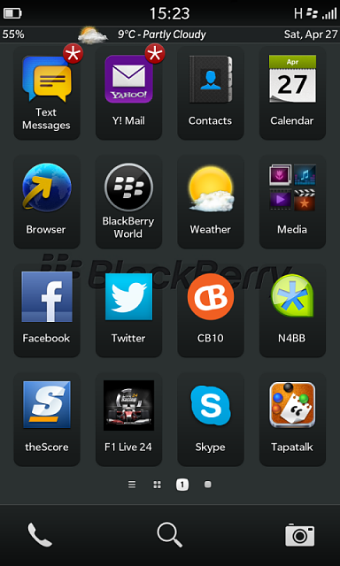
CÁC DẠNG CHƯƠNG TRÌNH JAVA
Mobile Applications

Slide 16
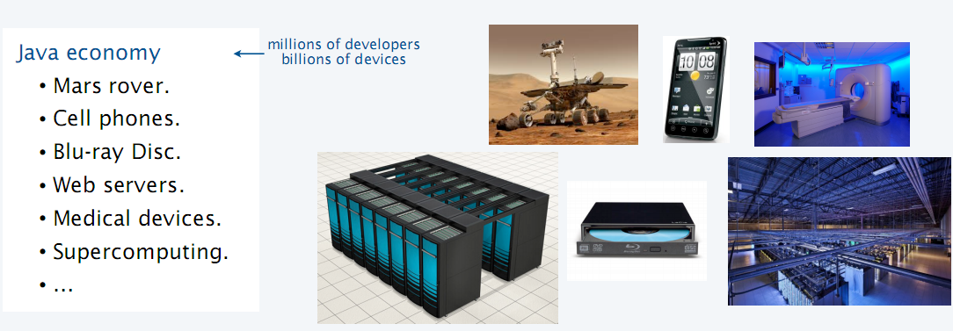
CÁC DẠNG CHƯƠNG TRÌNH JAVA

Slide 17
IDE (Integrated Development Environment)
Phần mềm cung cấp cho các lập trình viên một môi trường tích hợp bao gồm nhiều công cụ khác nhau như chương trình viết mã lệnh (code editor), chương trình sửa lỗi (debugger), chương trình mô phỏng ứng dụng khi chạy thực tế hay giả lập (simulator)....

Slide 18
IDE (Integrated Development Environment)
Netbeans – IDE tốt nhất của Java
IDE miễn phí được tạo ra bởi hãng Sun Microsystems; phiên bản mới nhất 8.1.
Được hỗ trợ sử dụng cho phát triển các ứng dụng Java, PHP, C, C++ và HTML5 (bao gồm Javascript và CSS), COBOL, Groovy.
Có thể được cài đặt trên nhiều hệ điều hành khác nhau bao gồm Windows, MacOS và các bản phân phối phổ biến của Linux khác như Ubuntu hay Mint.

Slide 19
IDE (Integrated Development Environment)
Eclipse - Phổ biến nhất trong Java IDE
Công cụ hỗ trợ lập trình mã nguồn mở được phát triển bởi IBM.
Được hỗ trợ phát triển phầm mềm viết bằng các ngôn ngữ khác như C, C++, Python, Ruby, PHP, R.
Hỗ trợ nhiều nền tảng hệ điều hành khác nhau như Windows, MacOS và Linux.
Do sử dụng SWT/JFace nên load nhanh hơn.
Có nhiều plugin hỗ trợ.

Slide 20
IDE (Integrated Development Environment)
Android Studio – Java IDE miễn phí cho ứng dụng Android
Là công cụ và cũng là môi trường phát triển chính thức cho Android.
Được phát hành vào năm 2014 bởi Google để thay thế công cụ phát triển Android của Eclipse (ADT).

Slide 21
IDE (Integrated Development Environment)
IntelliJ IDEA (Phiên bản thương mại)
IDE đầy đủ tính năng cho các nhà phát triển Java EE.
Nhà phát triển của công ty JetBranins.
Java IDE chuyên nghiệp và có hai cương vị: phiên bản cộng đồng miễn phí và một phiên bản “Ultimate” tiên tiến nhắm đến các nhà phát triển doanh nghiệp.

Slide 22
IDE (Integrated Development Environment)
Jcreator (sử dụng lập trình java cơ bản)
Java IDE được tạo ra bởi Xinox Software
Phiên bản miễn phí (trial) thì thiếu một số tính năng
Thiếu khả năng mở rộng thông qua các plugin.
JGrasp – IDE Java đơn giản
IDE miễn phí cho Java
JGrasp là sự sáng tạo của các sinh viên tại Đại học Auburn và sự phát triển này được tài trợ bởi quỹ Khoa học Quốc gia.
Khá phổ biến ở các trường trung học, cao đẳng cộng đồng cũng như các trường đại học.

Slide 23
IDE (Integrated Development Environment)
JDeveloper – Java IDE cho mọi thứ Oracle
Java IDE mã nguồn mở, xuất phát từ nhà phát triển của Oracle.
Thích hợp nhất để phát triển ứng dụng JavaEE, cơ sở dữ liệu, dịch vụ web Rest/Soap, điện thoại di động và tích hợp tốt với các thành phần trung gian của Oracle.

Slide 24
HƯỚNG DẪN CÀI ĐẶT ECLIPSE
Bước 1: Cài đặt JDK (Java Development Kit) bộ công cụ phát triển ứng dụng bằng ngôn ngữ lập trình Java.
  http://www.oracle.com/technetwork/java/javase/downloads/index.html
Bước 2: Cài eclipse
https://www.eclipse.org/downloads/

Slide 25
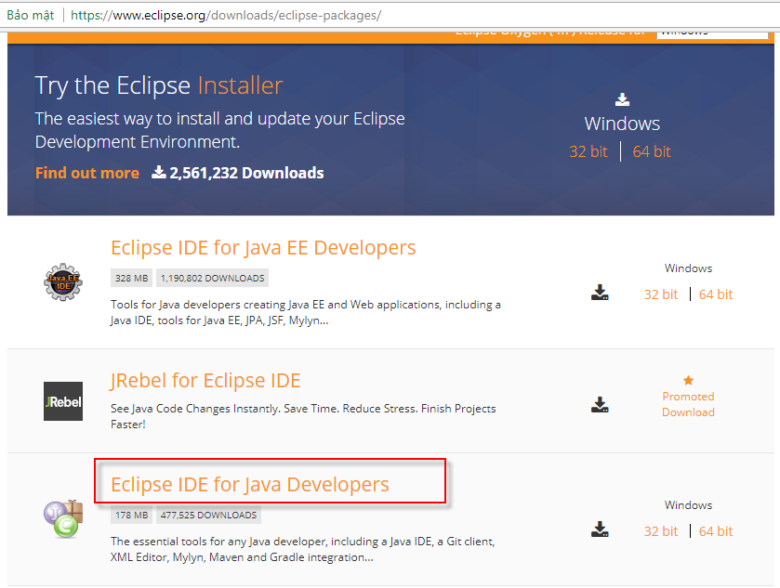
HƯỚNG DẪN CÀI ĐẶT ECLIPSE

Slide 26

HƯỚNG DẪN CÀI ĐẶT ECLIPSE

Slide 27
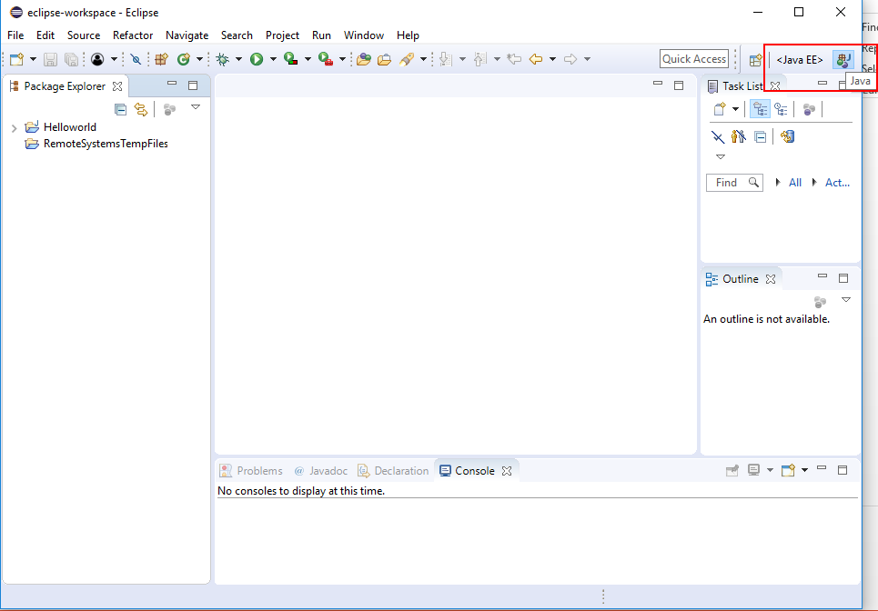
HƯỚNG DẪN CÀI ĐẶT ECLIPSE

Slide 28
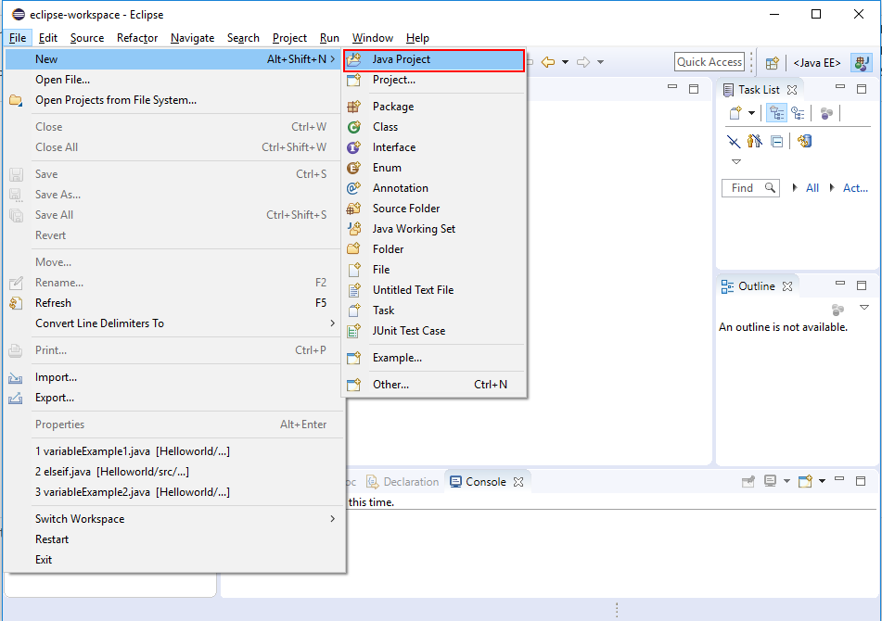
HƯỚNG DẪN CÀI ĐẶT ECLIPSE

Slide 29
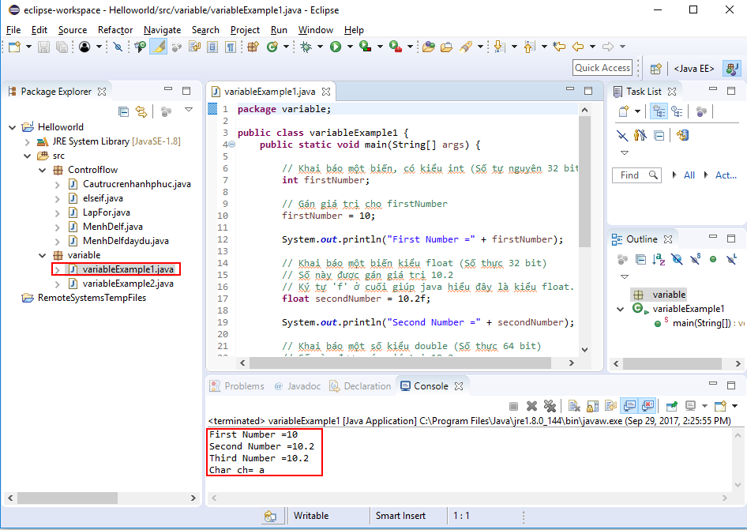
HƯỚNG DẪN CÀI ĐẶT ECLIPSE

Slide 30
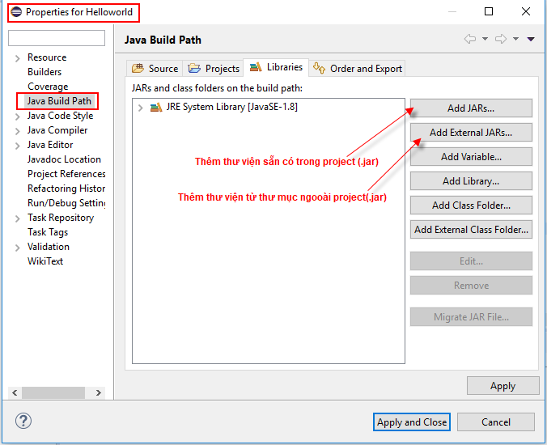
THÊM THƯ VIỆN VÀO ECLIPSE

Slide 31
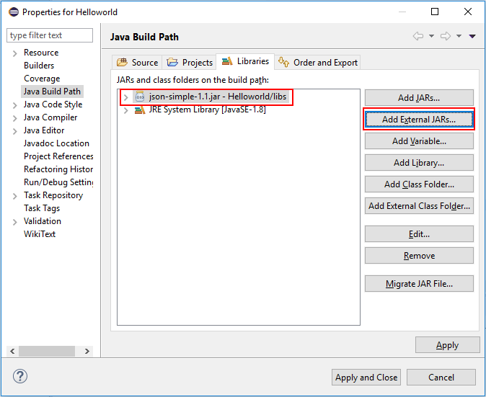
THÊM THƯ VIỆN VÀO ECLIPSE

Slide 32
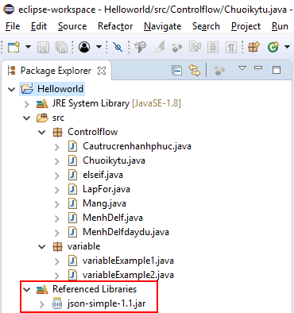
THÊM THƯ VIỆN VÀO ECLIPSE

Slide 33
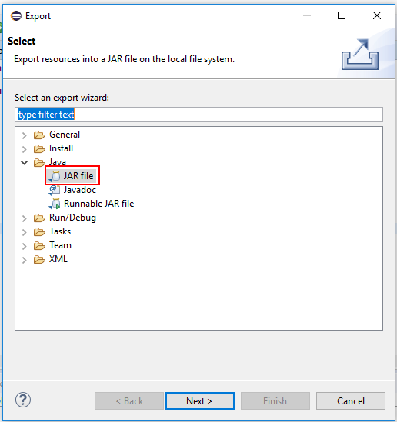
ĐÓNG GÓI
Sau khi xây dựng phần mềm bằng java, ta cần xuất ra file chạy dạng .jar để có thể chạy trực tiếp. (không phải vào eclipse hoặc netbean để thực thi).
Trên eclipse chọn:
File → Export

Slide 34
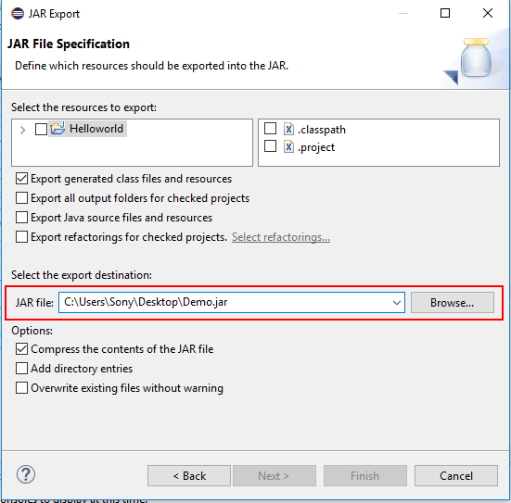
ĐÓNG GÓI

Slide 35
THIẾT LẬP MÔI TRƯỜNG
Link download:
http://www.oracle.com/technetwork/java/javase/downloads/jdk8-downloads-2133151.html
Thiết lập môi trường trong HĐH Windows:
Chọn Properties của My Computer. Chọn Environment variables trong thẻ Advanced. Thay đổi đường dẫn của biến môi trường PATH.
Ví dụ như thay đổi 'C:\WINDOWS\SYSTEM32‘ trở thành 'C:\WINDOWS\SYSTEM32;c:\Program Files\java\jdk\bin'.
Các trình soạn thảo thông dụng:
Notepad hoặc Notepad++
Netbeans: https://www.netbeans.org/index.html
Eclipse: https://www.eclipse.org/

Slide 36
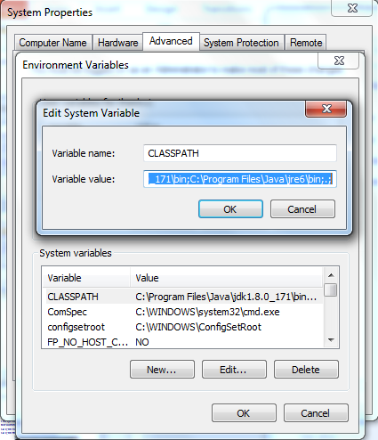
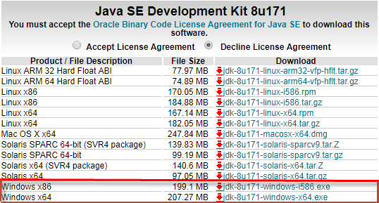
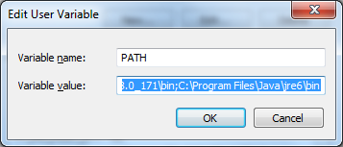
THIẾT LẬP MÔI TRƯỜNG
C:\Program Files\Java\jdk1.8.0_171\bin;C:\Program Files\Java\jre1.8.0_171\bin;C:\Program Files\Java\jre6\bin;.;

Slide 37
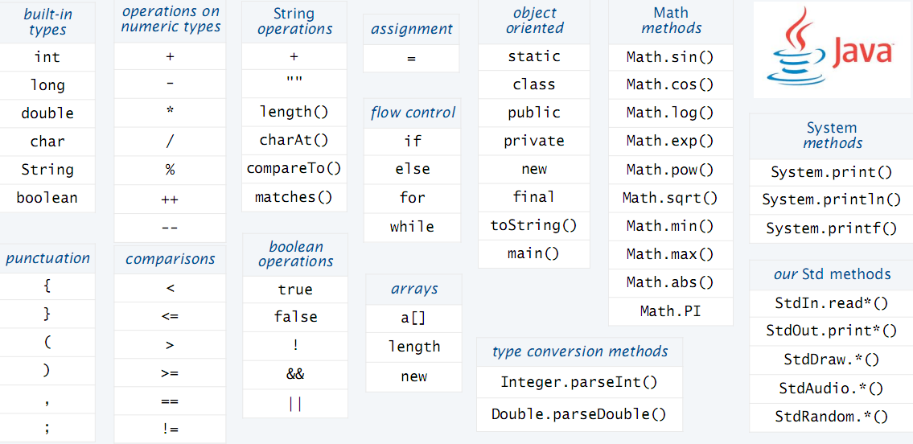
TỪ VỰNG TRONG JAVA

Slide 38
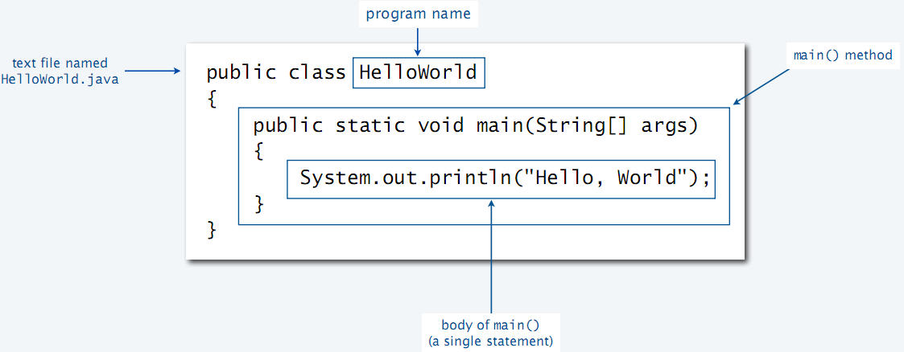
CHƯƠNG TRÌNH ĐẦU TIÊN

Slide 39
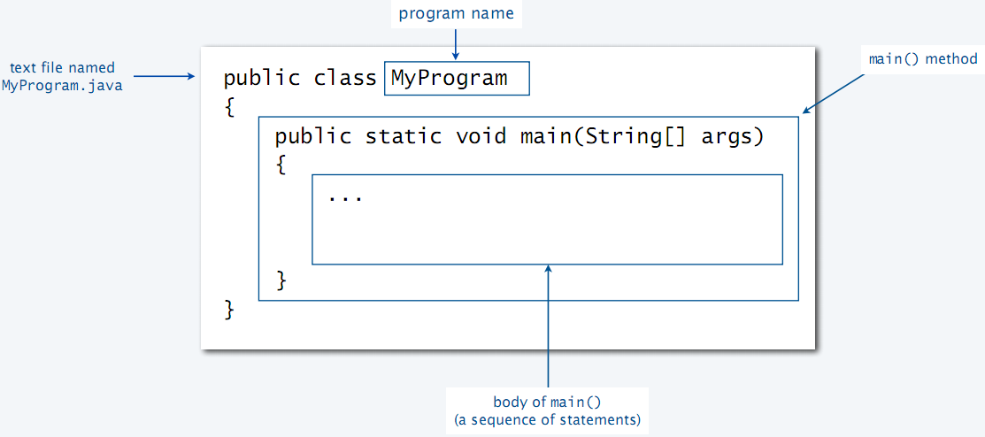
CHƯƠNG TRÌNH ĐẦU TIÊN

Slide 40
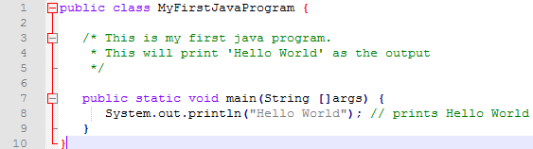
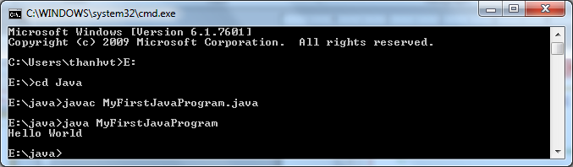
CHƯƠNG TRÌNH ĐẦU TIÊN
Mở Notepad để soạn thảo câu lệnh sau:
Lưu lại với tập tin: MyFirstJavaProgram.java
Mở command prompt: di chuyển đến thư mục đã lưu.
Gõ lệnh biên dịch: javac MyFirstJavaProgram.java
Gõ lệnh thực thi: java MyFirstJavaProgram

Slide 41
CÁC LƯU Ý QUAN TRỌNG
Case Sensitivity: Phân biệt chữ hoa và thường.
ví dụ: Hello và hello là khác nhau
Class Names: Tên lớp bắt đầu bằng ký tự Hoa.
ví dụ: class MyFirstJavaClass
Method Names: Tên method bắt đầu bằng ký tự thường.
ví dụ: public void myMethodName()
Program File Name: Tên tập tin phải giống với tên lớp.
ví dụ: MyFirstJavaProgram.java
public static void main(String args[]): chương trình Java được thực thi bắt đầu từ phương thức main()
Java Package: Phân nhóm các class và interface
Import Statements: sử dụng lại các class và package
ví dụ: import java.io.*;

Slide 42
CÁC LƯU Ý QUAN TRỌNG
Comments: nằm trong cặp dấu /* … */ hoặc sau dấu //
identifiers: Tên của lớp, biến và phương thức.
Java Modifiers gồm hai dạng:
  Access Modifiers − default, public , protected, private
  Non-access Modifiers − final, abstract, strictfp
Java Variables gồm ba loại:
Local Variables
Class Variables (Static Variables)
Instance Variables (Non-static Variables)
Java Arrays: lưu trữ nhiều biến có cùng kiểu dữ liệu.
Java Enums: liệt kê các giá trị có thể của biến.

Slide 43
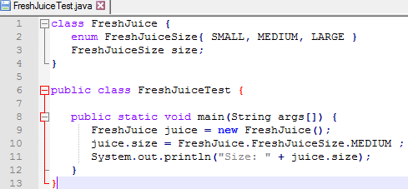
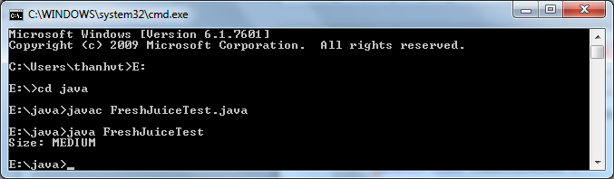
CÁC LƯU Ý QUAN TRỌNG
Giá trị biến size chỉ gồm các giá trị SMALL, MEDIUM, LARGE
Giá trị biến juice.size là MEDIUM

Slide 44
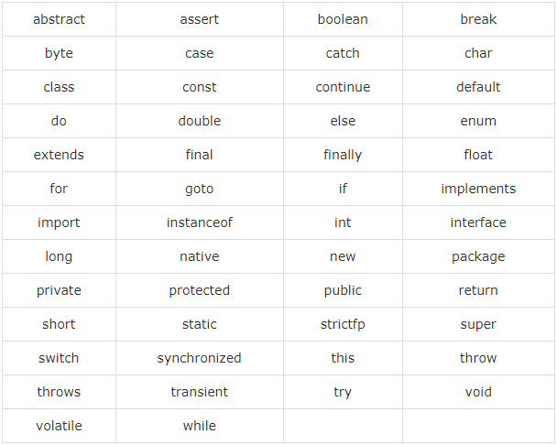
CÁC LƯU Ý QUAN TRỌNG
Java Keywords: Các từ khóa dùng riêng cho Java

Slide 45
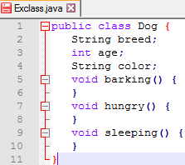
CÁC LƯU Ý QUAN TRỌNG
Objects: có các trạng thái (states) và hành vi (behaviors)
Class: là thiết kế cho trạng thái/hành vi của đối tượng.
Inheritance: các lớp được dẫn xuất từ lớp khác. Tức là một class sử dụng lại các field và method của các class đã có. Các class đã tồn tại gọi là supperclass, các lớp dẫn xuất được gọi là subclass.
Interfaces: được định nghĩa như là một cách thức liên lạc giữa hai đối tượng. Interfaces mở rộng khái niệm thừa kế.
Dog: Lớp (Class)
Breed, age, color: là trạng thái
Barking, hungry, sleeping: hành vi

Slide 46
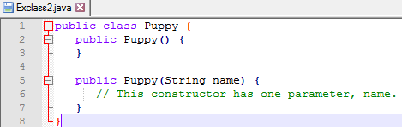
Class trong Java
Class: là một bản thiết kế cho các đối tượng.
Local variables: các biến được định nghĩa bên trong các method, constructors hoặc blocks.
Instance variables: các biến được khai báo bên trong một class và bên ngoài các method.
Class variables: các biến được khai báo với từ khóa static, bên trong một class, bên ngoài các method.
Constructors: nếu một class không có constructor thì Java tạo ra một default constructor.

Slide 47
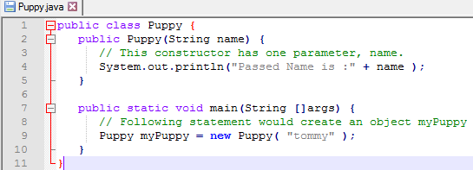
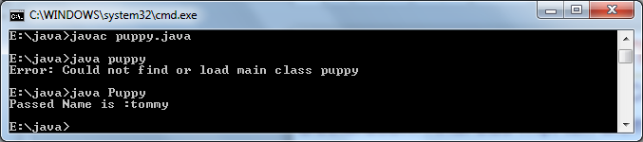
TẠO ĐỐI TƯỢNG TRONG JAVA
Objects được tạo ra từ một lớp. Có 3 cách như sau:
Declaration: Khai báo một tên biến có kiểu đối tượng.
Instantiation: Từ khóa new được sử dụng.
Initialization: Từ khóa new được sử dụng với constructor.
Khởi tạo lớp Puppy bằng từ khóa new

Slide 48
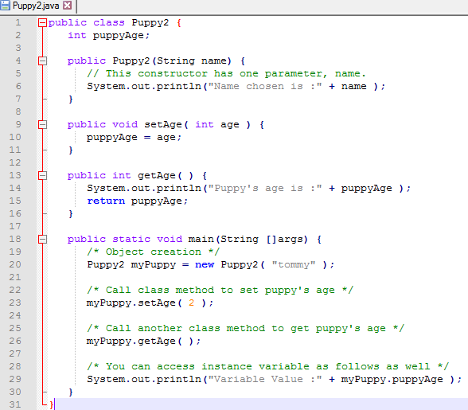
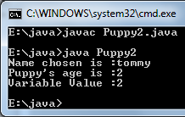
TẠO ĐỐI TƯỢNG TRONG JAVA
Khởi tạo lớp Puppy2 với tên “tommy”
Gán giá trị biến puppyAge qua method setAge

Slide 49
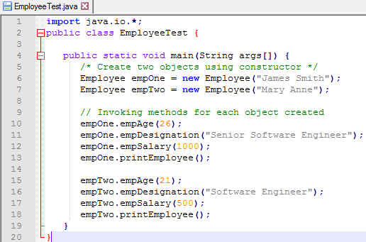
BÀI TẬP VÍ DỤ
Có hai lớp cần tạo là Employee và EmployeeTest.
Lớp Employee và EmployeeTest là public class
Lớp Employee có bốn biến instance gồm: name, age, designation và salary.
Tạo hai đối tượng empOne, empTwo thuộc lớp Employee
Gọi các method cho hai đối tượng empOne, empTwo

Slide 50
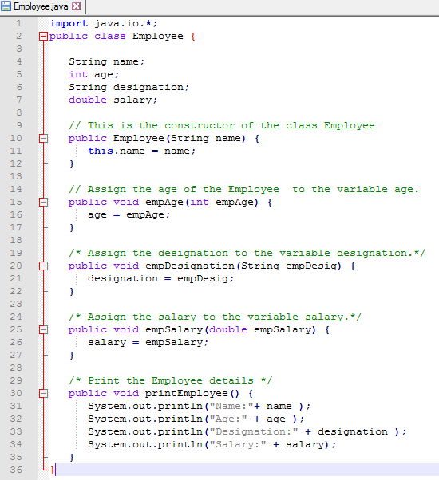
BÀI TẬP VÍ DỤ

Slide 51
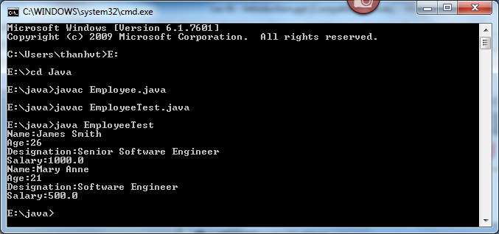
BÀI TẬP VÍ DỤ

Slide 52
BÀI TẬP
1. Viết chương trình TenHelloWorlds.java hiển thị 10 lần chuỗi “Hello, world”
public class TenHelloWorlds {
public static void main(String[] args) { System.out.println("Hello, World"); System.out.println("Hello, World"); System.out.println("Hello, World"); System.out.println("Hello, World"); System.out.println("Hello, World"); System.out.println("Hello, World"); System.out.println("Hello, World"); System.out.println("Hello, World"); System.out.println("Hello, World"); System.out.println("Hello, World"); } }

Slide 53
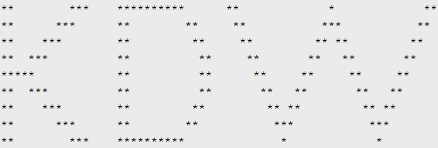

BÀI TẬP
2. Viết chương trình Initials.java hiển thị như sau:
3. Cho biến lỗi sai của chương trình sau:

Slide 54
XIN TRÂN TRỌNG CÁM ƠN!

